Slide 1

САЙТ АРЕНДЫ ВЕЩЕЙ»
Губайдуллин Артур Радикович (эу-462)
+7(951)795-84-06
Руководитель: Конов В.А.
art264400@yandex.ru
http://deletelibrary.somee.com/

Slide 2


ВВЕДЕНИЕ
Миссия сервиса проста — позволить одним пользователям сэкономить на покупке дорогостоящих товаров, а другим — заработать на предметах, которыми они владеют.

Slide 3

Цель и задачи
Цель дипломного проекта – разработка приложения, автоматизирующего работу сайта аренды вещей.
Для достижения поставленной цели решены следующие задачи:
выполнен анализ предметной области;
произведен анализ рынка;
разработаны диаграммы и модели
разработана структура и сама база данных;
разработан Web–интерфейс;
разработан функционал Web-приложения

Slide 4
Анализ рынка
 | https://fatllama.com/ | https://otr24.com | https://next2u.ru/ | Мой сайт
Поиск по карте | + | - | - | +
Кто выступает гарантом сделки | Площадка, а также страховая компания | Арендодатели (залог) | Площадка, Арендодатели (залог) | Площадка, в перспективе страховая компания
Основная направленность аренды | Всенаправленная площадка | Всенаправленная площадка | Платья, одежда | Всенаправленная площадка
Страна использования | Великобритания, США | Россия | Россия | Россия
Типы арендодателей | Физические лица и юридические | В основном Юридические лица | В основном Юридические лица | Физические лица и юридические
Мобильное приложение | - | + | - | +, В перспективе
Регистрация | До 40 параметров, включая фотографию с паспортом | Минимальное количество параметров, можно регистрироваться через социальные сети, для юридических лиц отдельная регистрация | Минимальное количество параметров, можно регистрироваться через социальные сети, для юридических лиц отдельная регистрация | Много параметров включая фотографию с паспортом
Рейтинг | + | - | + | +
Прибыль | Процент от каждой сделки | Платные функции | Процент от каждой сделки | Процент от каждой сделки

Slide 5




Выбор программных средств

Slide 6
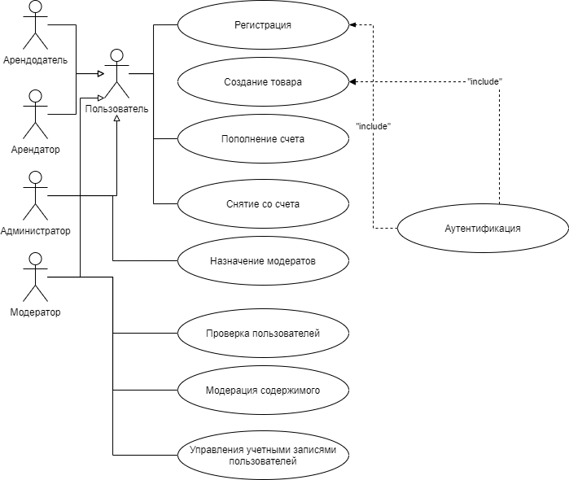
Use case диаграмма

Slide 7
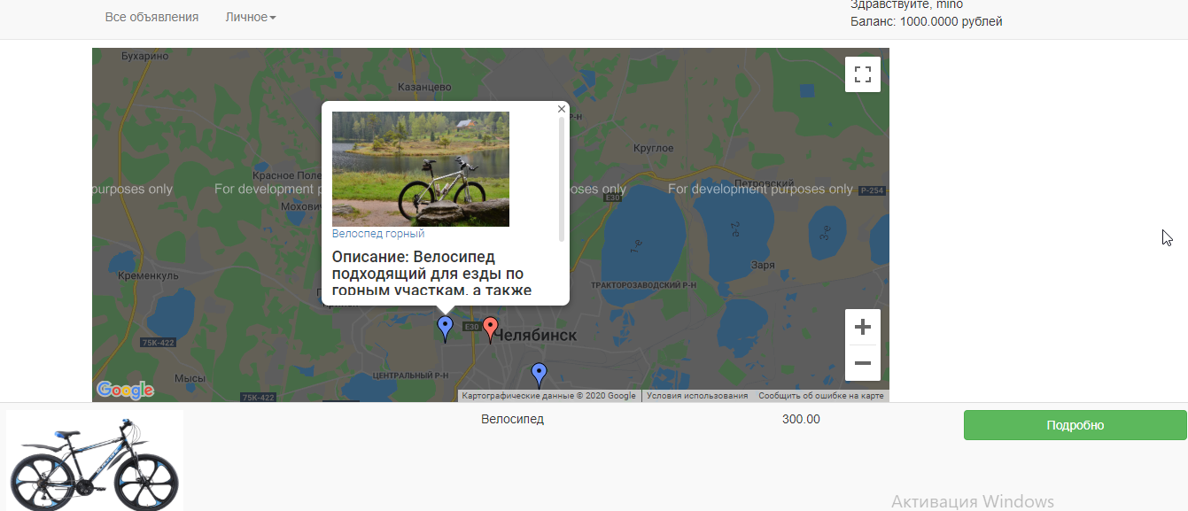
Прототип
Страница всех объявлений

Slide 8
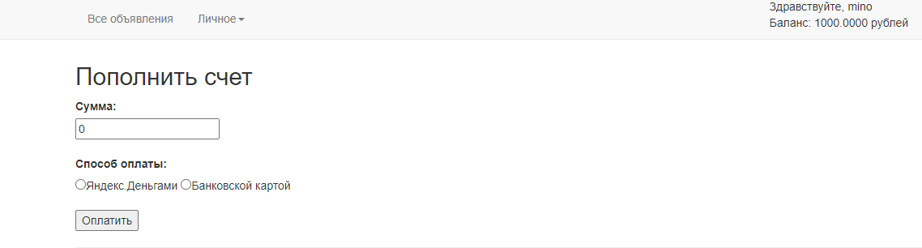
Прототип
Страница пополнения счета

Slide 9
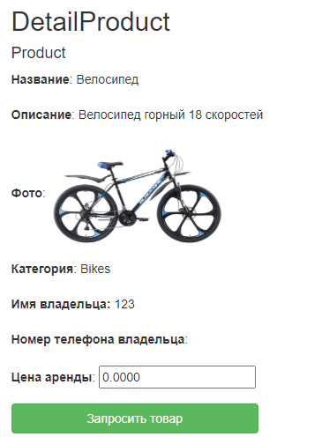
Прототип
Страница запроса товара

Slide 10
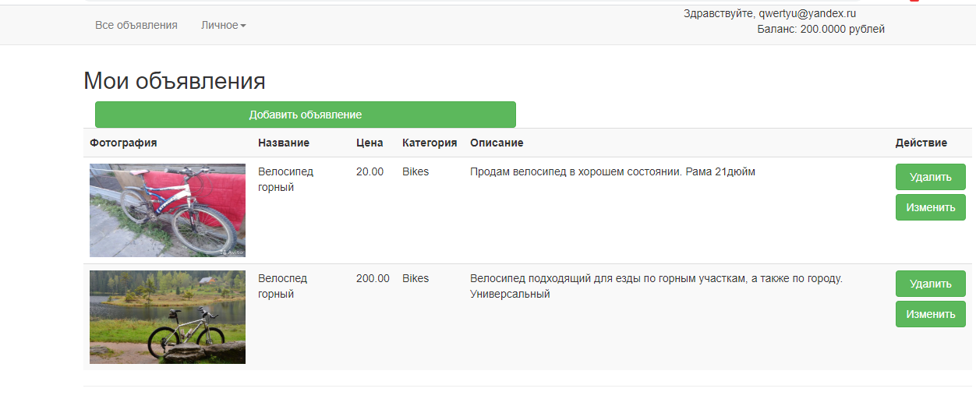
Прототип
Страница всех моих товаров

Slide 11


Экономика
Данный дипломный проект представляет интерес не только для пользователей, но и положительно влияет на экономическую составляющую как сервиса, так и страны, так как в перспективе увеличивает ВВП.

Slide 12
Спасибо за внимание
Губайдуллин Артур радикович
+7(951)795-84-06
art264400@yandex.ru
http://deletelibrary.somee.com/

